Slide 1
«АО «Концерн Росэнергоатом» – Эксплуатирующая организация АЭС России. Особенности закупок в сфере энергетики».
15-17.05.2024
Форум-выставка «ГОСЗАКАЗ», Сколково
Серветник Владимир Алексеевич
Заместитель Генерального директора – директор по закупкам и материально-техническому обеспечению

Slide 2
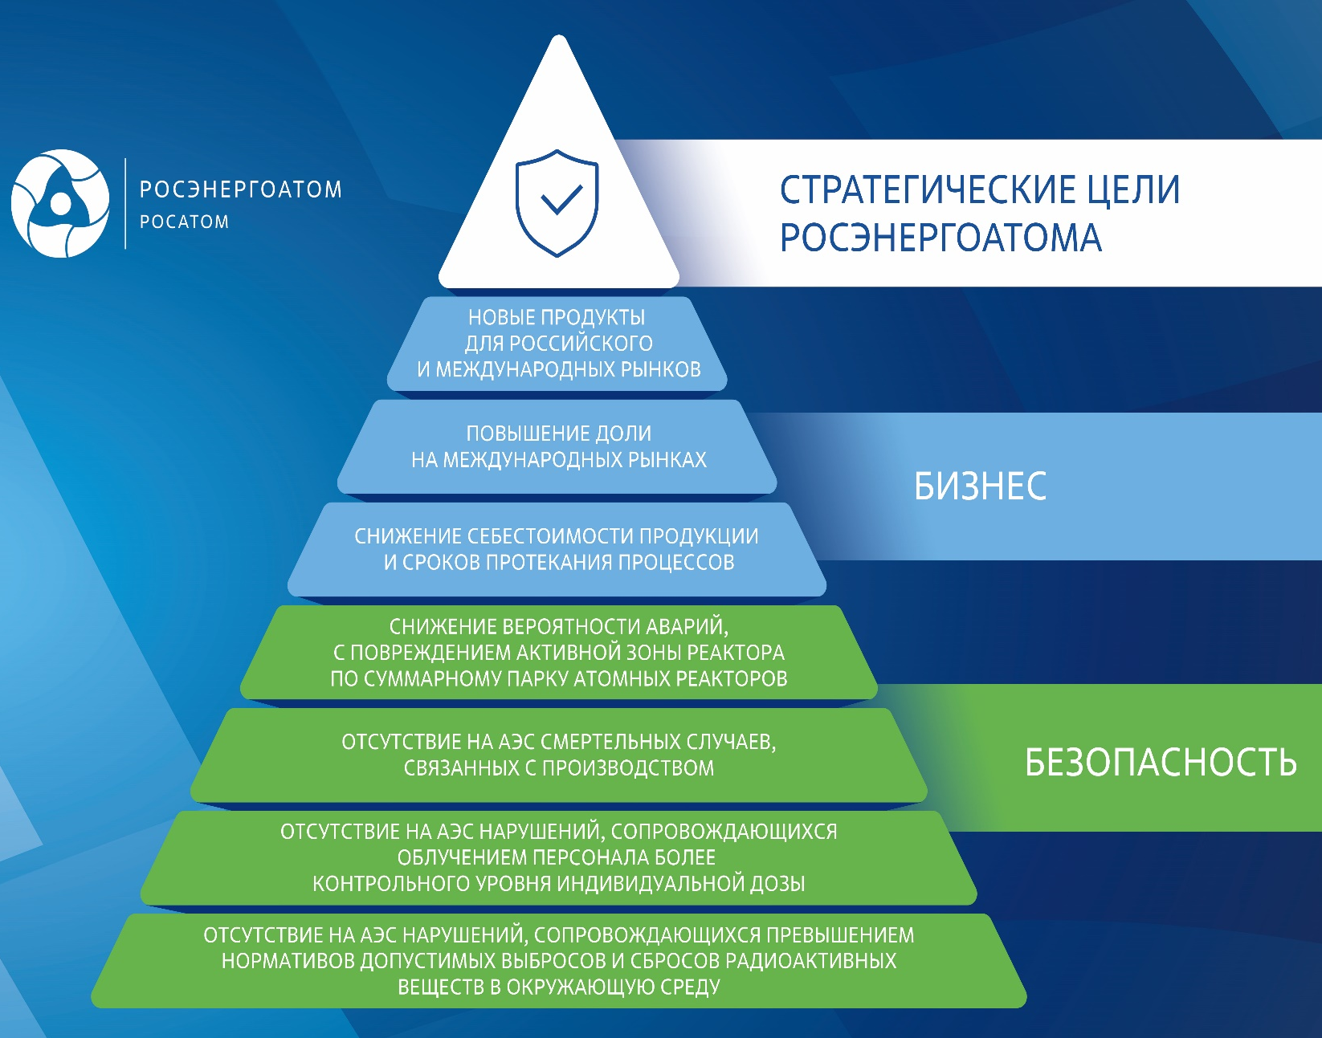
Миссия, ответственность, стратегические цели
АО «Концерн Росэнергоатом»
Миссия Концерна – обеспечение потребителей электрической и тепловой энергией, произведенной на АЭС Концерна, при гарантированном обеспечении безопасности как высшего приоритета в своей деятельности
Как Эксплуатирующая организация –ответственность за обеспечение безопасности и экономической эффективности на всех этапах жизненного цикла АЭС: размещение, проектирование, сооружение, эксплуатация, вывод из эксплуатации

Slide 3
Атомные станции АО «Концерн Росэнергоатом»
36 блоков
в эксплуатации
на 11 АЭС
Доля в установленной мощности
Из них 2 реакторные установки
ПЭБ Академик Ломоносов
28,6 ГВт
установленная мощность АЭС в РФ
≈20 %
доля атомной генерации в энергобалансе России
83,9 %
КИУМ
Выработка электроэнергии на АЭС, млрд, кВт·ч
КИУМ, %

Slide 4
Система барьеров обеспечения качества продукции для АЭС
ЭО
6 Оценка соответствия по НП-071-18 в формах:
- экспертизы технической документации
- приемки
- испытаний
- обязательной сертификации
- решения о применении импортной продукции
1 Типовые формы договоров
ГК Росатом
ГК Росатом
ЭО
2 Техническое задание на закупку
ЭО
ГК Росатом
ЭО
ЭО
ГК Росатом
3 Конкурсная процедура
- аудит достоверности данных
- лицензия РТН
ЭО
ЕОСЗ / 26 требований
Техническая компетентность
7 Входной контроль продукции на площадке атомной станции
4 Согласование ПОК (К, И) изготовителей, проверки их выполнения
ЭО
ФНП
ЭО
5 Согласование ТЗ / ТУ на продукцию в части контроля и приемки
8 Согласование ПОК (ПОСТ) поставщиков систем и элементов, проверки их выполнения
ФНП
ЭО
ЭО
ГК Росатом
9 Контроль критически важных закупок / поставок (инженерно-технологическое сопровождение договоров)
ЭО

Slide 5
Атомплан: общая статистика ЦА, АЭС, филиалы Концерна (потребность до 2034 г.)
№ п/п | Тип изготовителя | Сумма, млрд. руб. | %
РФ |  | 5617,4 | 98,8
1 | Отраслевой изготовитель/исполнитель | 4826,5 | 84,9
2 | Несколько изготовителей/исполнителей РФ | 790,9 | 13,9
Импорт |  | 70,6* | 1,2
3 | Импортное оборудование | 44,7 | 0,8
4 | Импортные комплектующие | 25,9 | 0,4
* Объем потребности для импортозамещения:
24,8 млрд.руб. - КС разработаны: ЗИП к арматуре, ИОС, подшипники, ЗИП к ПТ, РПН, ОЖ
45,8 млрд.руб. - в работе (химия, насосное оборудование, СШО, КИПиА, электродвигатели и т.д.)
КС – категорийные стратегии

Slide 6
Проекты импортозамещения, реализуемые АО «Концерн Росэнергоатом»
Отраслевые проекты (Программа):
№ | Наименование | АЭС | Замещение | 2021 | 2022 | 2023 | 2024 – I квартал 2025
1 | ЗИП к насосам Сумское НПО им. М.В. Фрунзе, Насосэнергомаш | БАЛ, БЕЛ, КЛН, КОЛ, ЛЕН, НВО, РСТ, СМО | ЦКБМ | Договоры заключены (НИОКР) | Патентные исследования Разработка РКД, ТД и МИ | Изготовление Испытание опытных образцов | Серийное производство
2 | ЗИП к турбинам Турбоатом | БАЛ, КЛН, КОЛ, КУР, ЛЕН, НВО, РСТ, СМО | ААЭМ
3 | ЗИП к ДГУ Завода им. Малышева | БЕЛ, КОЛ, НВО, СМО | КМЗ
4 | ИОС пр-ва Lanxess, Purolite, Dow DuPont | БАЛ, БЕЛ, БИЛ, КЛН, КОЛ, КУР, ЛЕН, НВО, РСТ, СМО, ПАТЭС | ТОКЕМ | 77% | 80,2% |  | 100%
5 | Огнестойкая жидкость Reolube-OMTI, Fyrquel L | БЕЛ, КЛН, КОЛ, ЛЕН, НВО | ЭНХИМ | ---- | ---- | КС по изг. РФ РГ с ИнтерРАО и Мосэнерго | Аудит производства Решение о применении ДК по импортозамещению
Дивизиональные проекты (решения Оперкома ГК «Росатом» 2023 г.):
№ | Направление | Импорт | Замещение | Статус реализации
1 | ДГУ | MTU, MAN | Коломенский завод | АЭС Эль-Дабаа - заключен договор, ЛЕН АЭС-2 - переговоры по заключению договора
2 | ПАБ | CCI AG | АЭМ | Изготовление опытного образца – 2026 год Изготовление головного образца – 2028 год

Slide 7


ЯОК Госкорпорации «Росатом» – организация
взаимодействия по развитию производств
Концерн
«Росэнергоатом»
ЦЕЛЬ СТРАТЕГИЧЕСКОЙ ПРОГРАММЫ:
Декомпозиция отраслевого технологического заказа 2024 – 2033 гг. на организации ЯОК
Госкорпорации «Росатом»
Оператор
ГТЗ
(«Русатом РДС»)
НОМЕНКЛАТУРА В ПРОРАБОТКЕ*:
КРУЭ
УСБТ
Гайковерты
Система контроля и управления
ЭТО
Щиты постоянного тока Переработка ОЯТ
Изотопная продукция
АСУ ТП
Атомплан
≈
263
млрд руб.
Организации
ЯОК
Предприятия ЯОК:
РФЯЦ-ВНИИТФ, ВНИИА, РФЯЦ-ВНИИЭФ ПСЗ, УЭМЗ, Комбинат ЭХП, СНПО Элерон
* На период 2025 – 2026 гг.

Slide 8
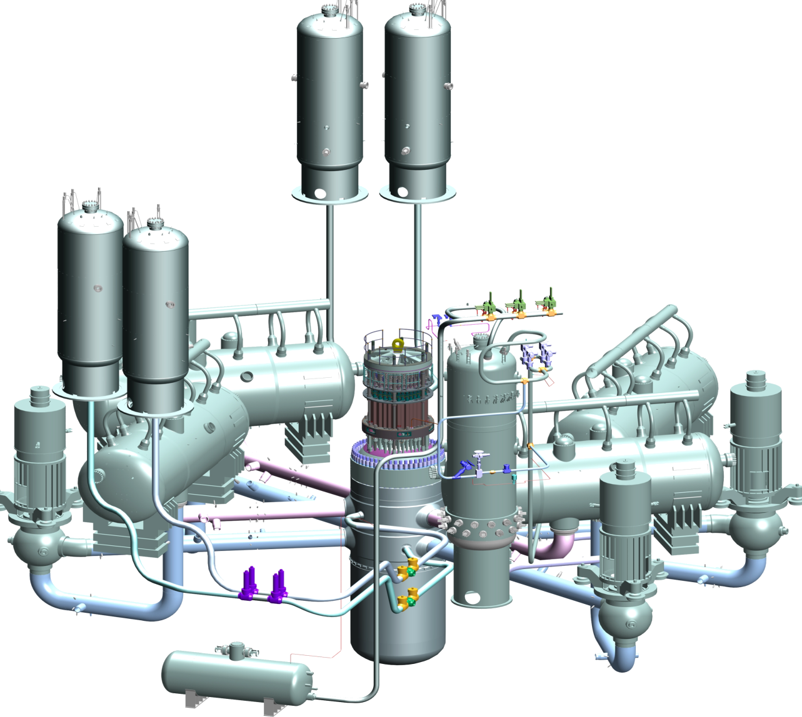
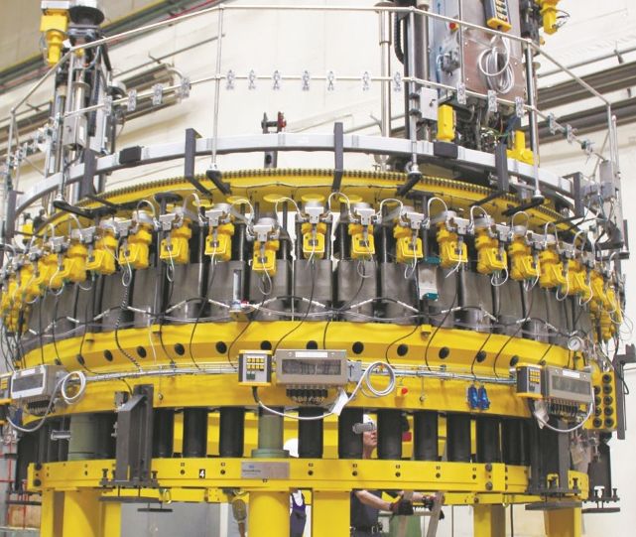
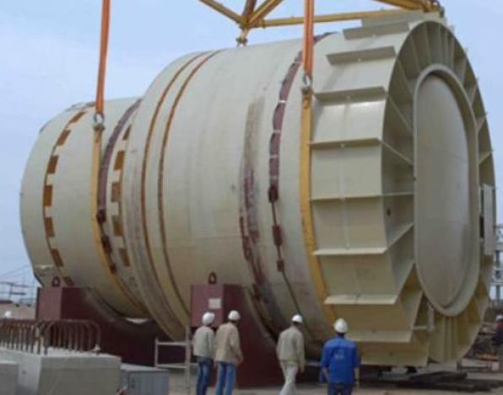
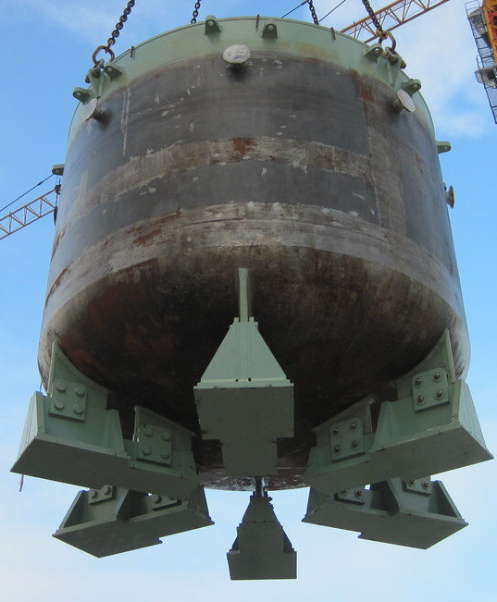
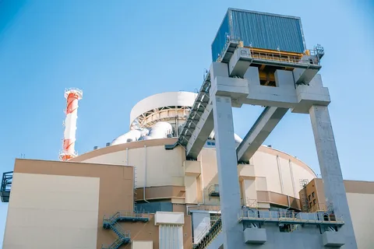
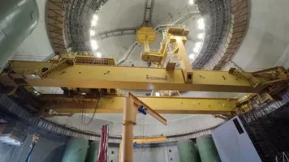
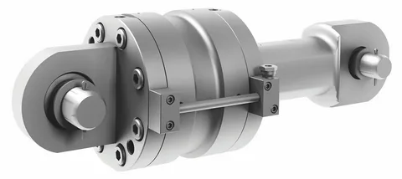
Изготовление оборудования реакторного отделения АЭС
Предприятия ГК Росатом
Комплектный ядерный реактор
Парогенераторы
Гидроемкости САОЗ
Барботер
Компенсатор давления
Главные циркуляционные насосы
Главный циркуляционный трубопровод
Приводы СУЗ
Машина перегрузочная
3
8
5
2
7
Сторонние организации
1
6
4
Гайковерт для уплотнения главного разъема реактора
Шлюз транспортный
Устройство локализации расплава
Гидроамортизаторы
Кран транспортного портала
Полярный кран

Slide 9
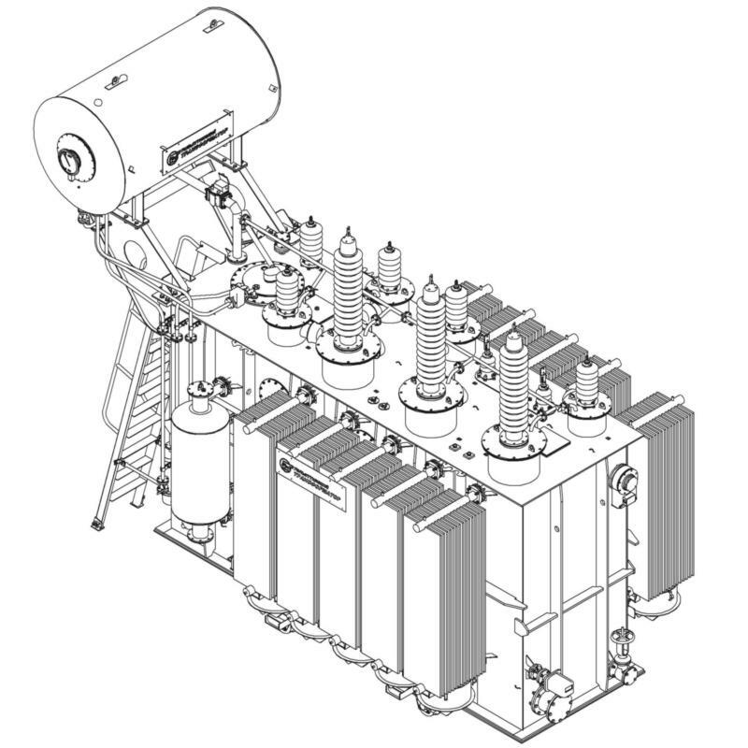


Восстановление работоспособности ключевого оборудования
Ремонтно-восстановительные работы трансформатора ТЦ-1250000/330
Калининской АЭС
Поставка трансформатора SS-1250000/330 производства TBEA HENGYANG
на Калининскую АЭС
Организована оперативная доставка БТ на площадку СМТТ (взаимодействие в АО «РЖД»)
Организовано взаимодействие с ЗИ и совместный контроль за изготовлением
Оптимизированы производств. графики (параллельное выполнение этапов, привлечение персонала АЭР)
Обеспечено оперативные согласование ТУ, чертежей общего вида, вводов
Установлен приоритет работ БТ КЛН АЭС над альтернативными заказами
Оптимизирован процесс оценки соответствия блочного трансформатора и комплектующих
Обеспечена оперативная поставка материалов для восстановления обмотки НН и ВН (ЗИ: Москабель)
Обеспечено заключение ДС по оптимизации маршрута доставки – СМП с фрахтом отдельного судна
срок поставки по договору – 31.08.2024
по оптимизированному графику* – 01.06.2024
срок поставки по договору – 20.10.2025
по ДС – 15.09.2024 (оптимизация на 390 дней)
* график от 15.04.2024

Slide 10
Инженерно-технологическое сопровождение договоров
Цель: поставка особо важной продукции за 6 месяцев до даты использования
Критерии отнесения продукции к ОВЗП
 | №1 | № 2 | № 3 | № 4
Закупка 1
Закупка …
Договор 1
Договор ...
Область действия:
закупки / договоры поставки
Локальные группы АЭС, ПАТЭС
Центральная группа ИТС
Выполнение ключевых событий по договору (график изготовления и поставки), компенсирующие мероприятия
Согласование ПОК(И), ПОК(К), ПОК(ПОСТ)
Испытания (ПСИ), сертификация
Экспертиза тех. документации
Отгрузка, поставка
I квартал 2024
определено
> 680 особо важных закупок / поставок
2024 – 2027 гг.
Согласование графика изготовления
Разработка, согласование
ТТ, ТЗ/ТУ, РКД, ПМИ
Закупка комплектующих
Согласование РОП

Slide 11




Новое информационное пространство
ЕОС-Закупки 2.0
Цифровое решение БРИФ
импортонезависимая система для автоматизации закупочной деятельности
интеграционное взаимодействие подсистемы с ИТ - системами ГК Росатом, ЕИС, ЭТП
автоматизация отчетности по заданным параметрам
быстрый поиск верифицированных оператором бизнес-партнеров с помощью витрины продукции отечественных производителей
автоматизация всех этапов и сокращение срока протекания процесса
сопоставление предложений поставщиков с потребностью заказчика
проверка поставщиков на соответствие требованиям заказчика
ЕОС-Договор
цифровая платформа заказчиков и поставщиков для транзакций по исполнению договора
безбумажный документооборот
автоматизированный мониторинг сроков исполнения договоров
2022 – 2023 гг. | закупки МТРиО у внешних поставщиков по 5 номенклатурным группам
реализация 2024 г. | расширение номенклатурных групп для закупок у внешних поставщиков

Slide 12
Спасибо
за внимание
Серветник Владимир Алексеевич
Тел.: +7 (495) 783-01-43, вн. 23-78
E-mail: servetnik-va@rosenergoatom.ru
www.rosenergoatom.ru
15-17.05.2024

